Slide 1
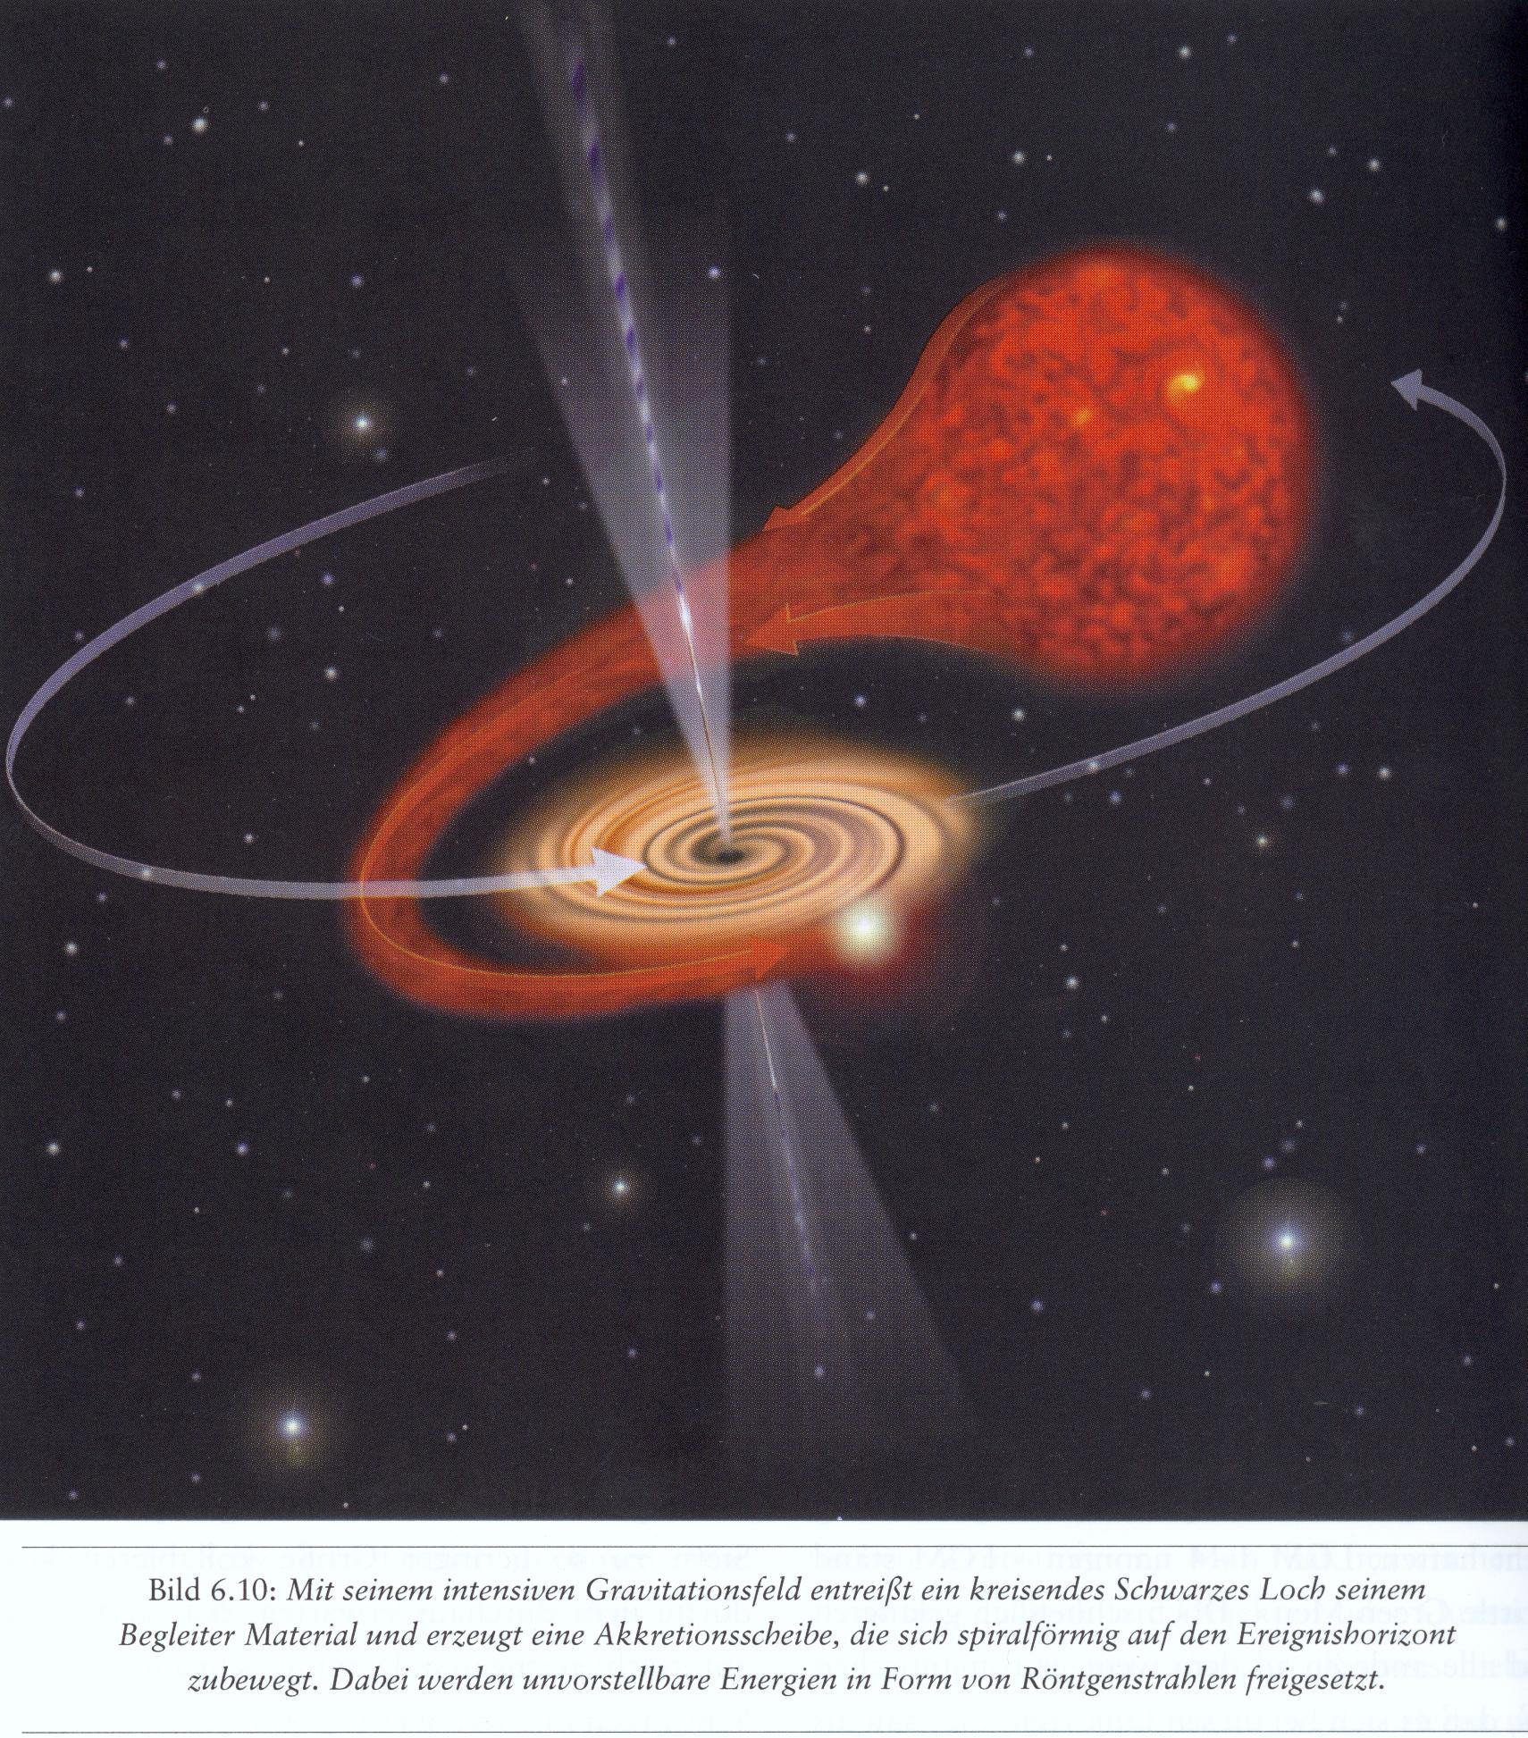
大学物理
量子物理
QUANTUM PHYSICS

Slide 2
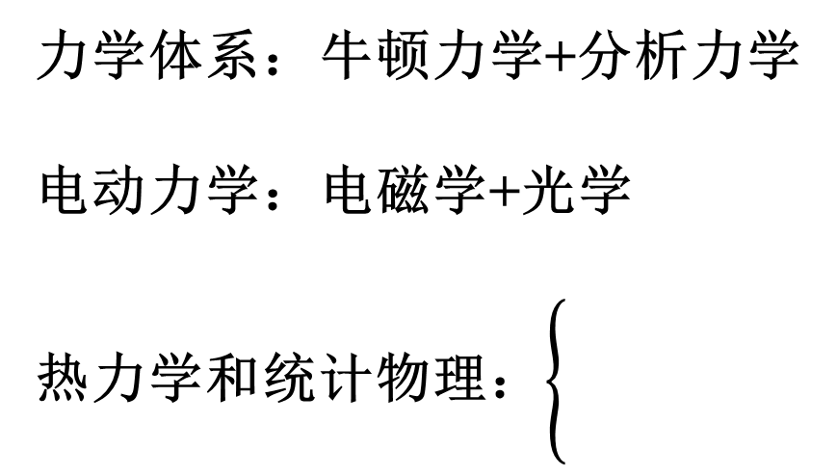
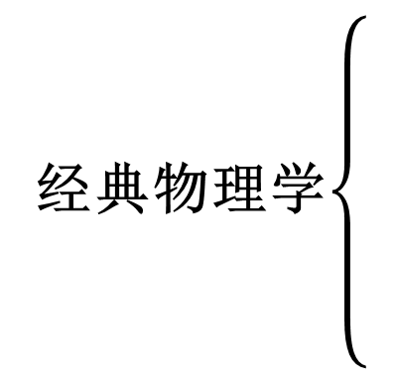
前 言
1. 经典物理学的成功
经典物理学
力学体系：牛顿力学+分析力学
电动力学：电磁学+光学
热力学和统计物理：
17世纪
19世纪
热力学三定律
玻尔兹曼、
吉布斯方程
19世纪

Slide 3
牛顿力学：
宏观物体的机械运动
开普勒行星运动三大定理，万有引力，天体运动
电动力学：
无处不在的电磁相互作用，包括光的传播规律。
热力学：
结合牛顿力学，电磁学和化学，
热力学三大定律，解释日常生活中的热现象。
统计物理：
经典方法结合统计规律
解释了由大量粒子组成的宏观物体的物理性质。

Slide 4
19世纪经典物理取得巨大成功！
牛顿力学和麦克斯韦电磁理论的成功
粒子理论和波动理论的成功
对物理现象本质的认识似乎已经完成

Slide 5
2. 经典物理学遇到的困难
当研究的触角进入了“微观粒子”尺度时，一系列实验发现无法用经典物理去解释
典型问题：
黑体辐射
光电效应
康普顿散射
低温固体比热容
原子的线状光谱
迫使人们跳出经典物理学框架，去寻找新的物理规律
量子物理的诞生
量子概念是1900 年普朗克首先提出的，经过爱因斯坦, 德布罗意, 薛定谔...等努力，于20世纪30年代，建立了量子力学，这是关于微观世界的理论，和相对论一起, 已成为现代物理学的理论基础。

Slide 6
第二章 微观粒子的波粒二象性
2.1 黑体辐射与普朗克量子论 2.2 光的粒子性 2.3 氢原子光谱
2.4 粒子的波动性与波函数
2.5 态叠加与不确定关系

Slide 7
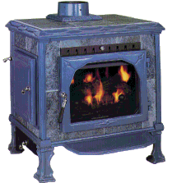
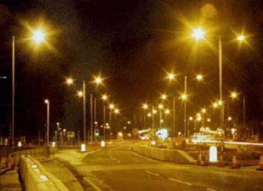
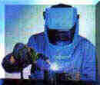
§2.1 黑体辐射与普朗克量子论
热辐射: 物体在任何温度，都以电磁波的形式向外辐射能量。

Slide 8
一、热辐射的基本概念
1. 热辐射 (heat radiation)
1000度
400度
600度
定义:
分子的热运动使物体辐射电磁波
火
炉
基本性质:
温度↑ 发射的能量↑ 电磁波
的短波成分↑
例如: 火焰温度, 加热铁块
平衡热辐射:
物体辐射的能量等于在同一时间内
所吸收的能量

Slide 9
2. 辐射出射度(辐出度) (radiation power) M(T)
温度为T 的物体,单位时间内从物体单位表面积上所发射的各种波长的总辐射能M(T)，它只是温度的函数。
3. 单色辐射出射度 M_{λ}(T)
温度为T 的物体, 单位时间内,单位表面积上所发射的
波长在 λ →λ+dλ 范围内的辐射能 dM(T) 与波长间隔
dλ成正比, dM(T)与dλ的比值称为单色辐射出射度:
S=1
光源
显然, 它是波长和温度的函数

Slide 10
二、黑体和黑体辐射的基本规律
1. 黑体 (blackbody)
绝对黑体：在任何温度下对任何波长全吸收无反射
辐射总是有的，与吸收同时存在在
将温度不同的物体P₁、P₂、P₃放在一个密闭的理想绝热容器里，如果容器内部是真空的，则物体与容器之间、物体之间只能通过辐射和吸收来交换能量达到热平衡
空腔黑体模型
达到热平衡时
P₂(T₂)
P₂(T)
P₁(T₁)
P₁(T)
P₃(T₃)
P₃(T)

Slide 11
2. 黑体辐射的实验研究
(1)斯特藩-玻耳兹曼定律
黑体的辐出度:
60
2200K
曲线下的面积的物理意义？
50
σ = 5.67×10⁻⁸ [W/m²K⁴]
40
2000K
(2)维恩位移定律
30
黑体辐射本领
λ_{m} = b/T
1800K
20
b = 2.897756×10⁻³[m·K]
1600K
10
当温度T升高时,
λ(nm)
λ_{m}向短波方向移动
1.0
2.0
3.0
4.0
5.0
注意: 以上两定律适用于黑体, 对非黑体近似成立。
太阳的λ_{m}=490nm,可得太阳表面温度T=5900K;地面温度约T=300K,可得λ_{m}=10μm(该波段为电磁波窗口)

Slide 12
3. 理论与实验的对比
(1)维恩公式:
(Wien’s formula)
实验数据
瑞利-金斯线
黑体辐射
由经典热力学和麦氏速率分布导出
维恩线
λ(nm)
(2)瑞利-金斯公式:
(Rayleigh-jean’s formula)
1
2
3
4
5
6
7
8
9
由经典电磁学和能量均分定理导出
经典物理学遇到的困难
紫外灾难！

Slide 13
三、普朗克黑体辐射公式和能量子假说
1. 普朗克公式
普朗克把代表短波波段的维恩公式和代表长波波段的瑞利-金斯公式结合起来，并利用数学上的内插法，很快找到一个经验公式
普朗克的公式在全部波长范围内与实验曲线惊人符合，这个公式成功激发他去揭示公式中所蕴藏着的重要科学原理。

Slide 14
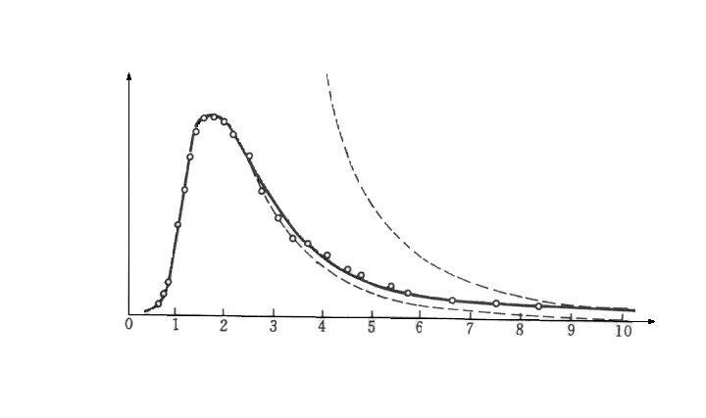
由经典理论导出的维恩公式和瑞利—金斯公式均不能完全解释黑体辐射的实验结果。
经典热力学
和麦氏分布
经典电磁学
和能量均分
“紫外灾难”
瑞利-金斯公式
能量密度
普朗克线
维恩公式
图12-3 黑体辐射公式与实验曲线
λ/μm

Slide 15
内插得到的公式，仅仅是巧合吗？！
玻尔兹曼运动粒子
麦克斯韦电磁辐射
统计力学角度，处理熵和几率时，只要假定能量不连续…

Slide 16
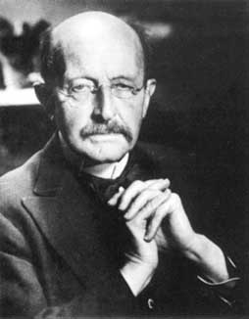
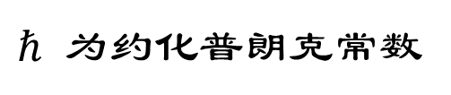
2. 普朗克能量子假说
1). “谐振子”的概念 (1900年以前)
经典理论: 谐振子的能量取“连续值”
2). 普朗克假定 (1900年)
热磁辐射能量不连续，能量交换以能量子为最小单位，每个能量子的能量为：
能量
Planck-德国物理学家
经典
量子
其中 （称为普朗克常数）
$ℏ$ 为约化普朗克常数
1918年Planck由此获得诺贝尔物理学奖

Slide 17
玻尔对普朗克量子论的评价
“在科学史上很难找到其它发现能象普朗克的
基本作用量子一样在仅仅一代人的短时间里产生
如此非凡的结果…
这个发现将人类的观念——
不仅是有关经典
科学的观念，
而且是有关通常思维方式的观念
——的基础砸得粉碎，
上一代人能取得有关自然
知识的如此的神奇进展，
应归功于人们从传统的
思想束缚下获得的这一解放。”

Slide 18
第二十一次作业：
第一章 习题 from 1-16 to 1-22, 24, 25, 26
(12月12日23:59前电子版提交到乐学)
SPOC1第十一周单元测试和作业
(12月8日23:30前完成)

